Slide 1
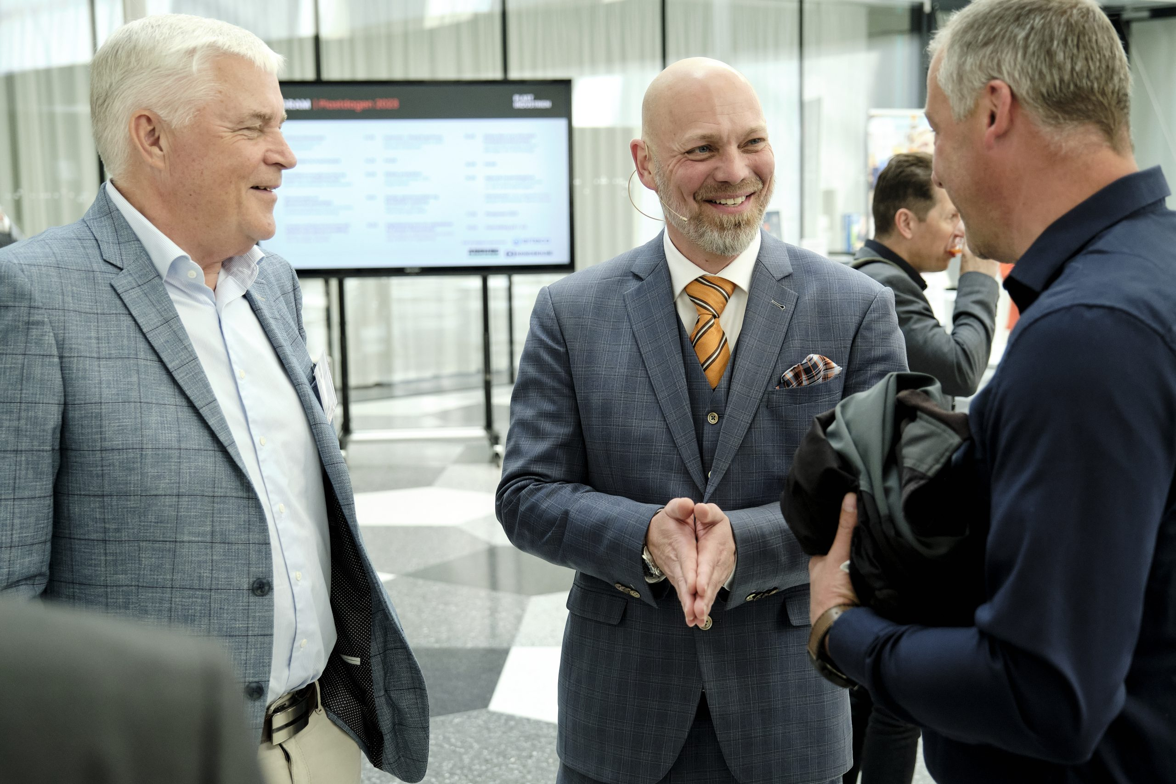
Brancheaftale med
Styrk konkurrenceevne og indtjening gennem udvikling af medarbejdere og organisation

Slide 2
Hvad er Krogager & Schmidt
Krogager & Schmidt er en professionel serviceudbyder, der arbejder sammen med virksomheder, der forstår den betydelige indflydelse, deres medarbejdere har på forretningen. De har evnen og ressourcerne til at analysere, rådgive og eksekvere inden for (stort set) alle de områder, der knytter sig til drift og udvikling af den menneskelige organisation. De nøjes ikke med at afdække udviklingsområder, men hjælper dig også med at udvikle din forretning.
“Krogager & Schmidt ser mennesket i forretningen og forretningen i mennesket!"

Slide 3
Full-service udbyder
til en meget konkurrencedygtig pris
Med udgangspunkt i veldokumenterede koncepter og mange års praktisk erfaring tilbyder Krogager & Schmidt ApS skræddersyet support inden for alle centrale HR områder som f.eks.
Implementering af strategi Organisatorisk Due Diligence Organisationsudvikling Teamudvikling Lederudvikling Search & Selection

Slide 4
Aftalefordele
Med indgåelse af aftale tilbyder Krogager & Schmidt ApS følgende fordele for vores medlemsvirksomheder:
Rekruttering tilbydes til 14,4% af en årsløn (brutto) mod normalt 18%, dækkende udarbejdelse af jobprofil, annoncer, test, screening, præsentationer, referencer mv.
Organisation Due Diligences tilbydes til DKK 75.000 mod normalt DKK 150.000, dækkende funktionalitet og omkostningseffektivitet på 5 væsentlige organisatoriske parametre
Organisationsudvikling og ledertræning etc. tilbydes til DKK 12.000 om dagen mod normalt DKK 15.000.
Rejsetid faktureres til DKK 0,00
Samtidig tilbyder Krogager & Schmidt ApS at gennemføre det første indledende møde uden beregning og indenfor 5 arbejdsdage. Kritiske møder gennemføres indenfor 3 arbejdsdage (måske morgen eller aften).
Ydermere har vi indgået den aftale, at de data og erfaringer, som Krogager & Schmidt ApS erhverver sig i samarbejdet med vores medlemsvirksomheder, formidles tilbage til vores medlemmer i dertil designede workshops og gå-hjem møder.
Styrk konkurrenceevne og indtjening
4

Slide 5
Rekruttering
Krogager & Schmidt ApS fremhæver, at deres rekrutteringsproces udmærker sig på følgende områder:
Speed (hurtigere end konkurrenterne pga. automatisering af ikke værdiskabende processer)
Reach (større pool af potentielle kandidater pga. ukompliceret ansøgningsproces)
Quality (bedre kandidater pga. grundig profilering)
Time to Perform (nyansat er hurtig produktiv pga. effektiv on-boarding proces)
Price (lavere pris end konkurrenter pga. fravær af ikke-værdiskabende processer og en lille, effektiv organisation)
Data (ansættende virksomhed får et statistisk overblik over ansøgerfeltets lønforventninger, geografiske spredning mv.)
Unbiased (processen kan gøres 100% unbiased.)
Krogager & Schmidt ApS har således udviklet arbejds-gange, som oftest gør det muligt at levere resultater indenfor 4-6 uger uden at gå på kompromis med kvaliteten af kandidaterne.

Slide 6
Organisatorisk Due Diligence
Krogager & Schmidt ApS har udviklet en let gennemførlig analyse, der sætter noget så sjældent som finansielle værdier på de såkaldte bløde områder.
Deres ‘Organisatoriske Due Diligence’ gøre det muligt at undersøge funktionalitet og omkostningseffektivitet af 20 – eller hvis man ønsker en mindre omfattende analyse – 5 organisatoriske parametre, som normalt sniger sig under ledelsens bevågenhed – til trods for deres store betydning for en virksomheds evne til at tjene penge.
Den lille analyse gør det muligt at forstå omfanget af de skjulte omkostninger, der knytter sig til virksomhedens
Personaleomsætning
Sygefravær
Evne til at rekruttere og on-boarde medarbejdere
Omkostninger til ledelse
Graden af og effekten af øget organisatorisk fokus
Ikke sjældent finder Krogager & Schmidt ApS muligheder for forbedringer, der svarer til 5% eller mere af den samlede lønsum.

Slide 7
Ledertræning
Meget få mennesker - hvis nogen - er født store ledere. Ligesom alle andre faglige discipliner skal lederskab trænes, udvikles og forfines.
Med henblik på at bygge fundamentet for en højtydende organisation, støtter Krogager & Schmidt ApS virksomheder med at gennemføre kundetilpasset ledertræning inden for mindst 3 områder:
2) Led andre
Business Psychology
Cultural Differences
Assertive Communication
Building Team
Resilience
1) Led dig selv
Time Management
Building Coaching Muscles
Dealing with Competing Values
Culture & Organization
Situational Leadership
3) Led transitioner
CXO Dialog
Manage Transformations
Godt lederskab skaber godt følgeskab, og godt følgeskab er grundlaget for godt lederskab
On-Job Training
Lead Transformations
Evaluation

Slide 8
Vidensdeling
Krogager & Schmidt har tilbudt, at de sammen med Plastindustrien vil samle statistik og formidle erfaringer fra arbejdet med virksomheder i plastindustrien tilbage til andre interesserede medlemsvirksomheder.
Det vil sandsynligvis foregå gennem workshops, seminarer og gå-hjem-møder afholdt af Plastindustrien.
Og meget gerne med aktiv deltagelse af involverede virksomheder.

Slide 9
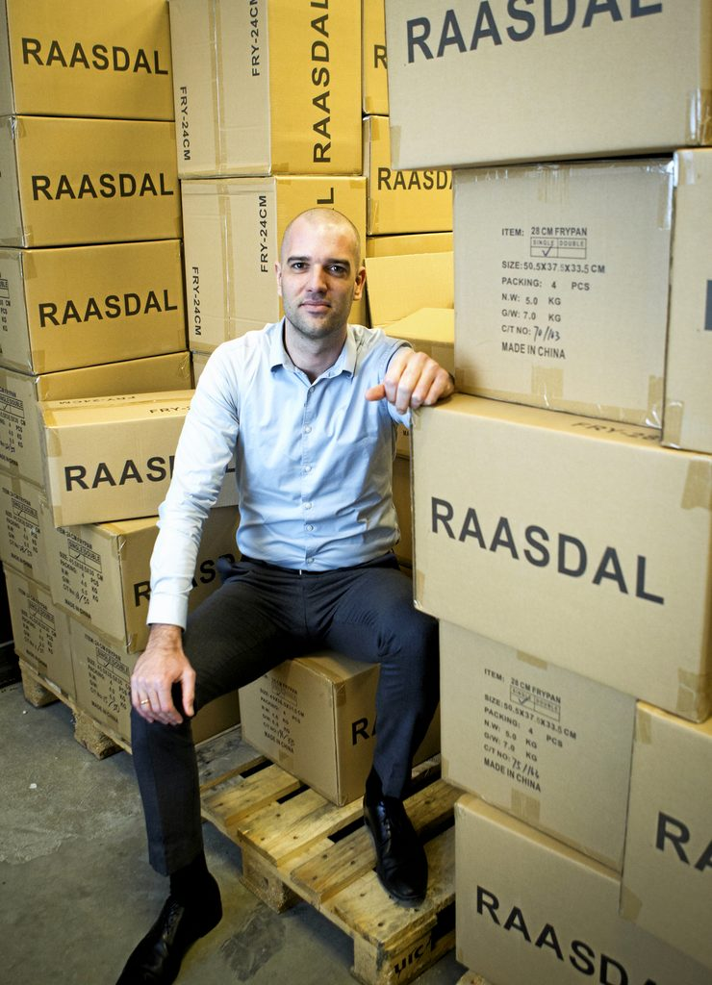
Recruiting
Raasdal Trading has previously used expensive headhunters, but experienced slow processes that didn't always match expectations. We now work with Krogager & Schmidt ApS, who provide fast, constructive recruitment processes with valuable feedback.
Their ability to look beyond the current recruitment and understanding of our business makes the collaboration highly satisfying, always efficient and respectful of our brand.
One of Krogager & Schmidt's most notable characteristics is their ability to actively advise and guide the recruitment process itself, from interview to employment, as well as their enormous respect for the good treatment of candidates. This is a characteristic that we have not experienced to the same extent with other partners in the market.
Kenneth Raasdal Jensen
CEO, founder
Raasdal Trading A/S
Del af Dansk Ejerkapital

Slide 10
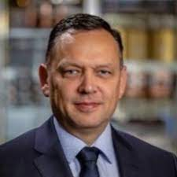
International Leadership Development
“I have had the great pleasure of working with Per Krogager during development and implementation of KK Wind Solutions international Leadership Program together with the CxO team.
During the development of the program, Per showed flexibility and high ability to adapt while keeping a high level of professionalism. Per’s great experience and capabilities within human resource and leadership resulted in program which is both straight to the point and at the same time at a high academic level.
Per can communicate on all levels and keeps things simple and understandable. Per really made a difference. Best recommendations from here.”
Benny Holst
KK Wind Solutions
Chief Procurement Officer & SVP Business Development

Slide 11
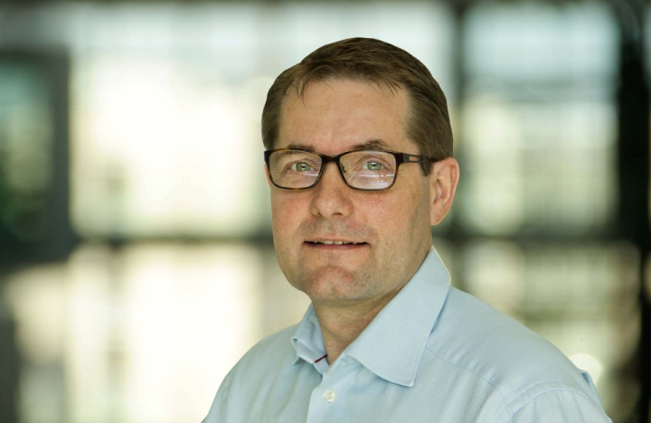
Kyösti Schmidt
COO
- Krogager & Schmidt ApS
CEO
- Schmidt Management ApS.
Author
- of several professional texts books
Current ‘positions’
Co-founder and CEO, Speedrecruiters ApS.
Extern Lecturer, CBS Cand. Merc. and International, Executive MBA
Senior partner and co-owner, SAM International A/S
HR Manager, member of top-management, Danisco Pack Denmark A/S (SCA Packaging Denmark A/S)
HR Manager and member of top-management, DHL Worldwide Express A/S
Educational consultant, Kuwait Petroleum (Denmark) A/S
Personnel development consultant, LEO Pharmaceuticals
Previous ‘positions’
Educ.
HD, Organization and Strategic Planning, Copenhagen Business School
Qualified School Teacher; mathematics, physics and chemistry
11
11

Slide 12
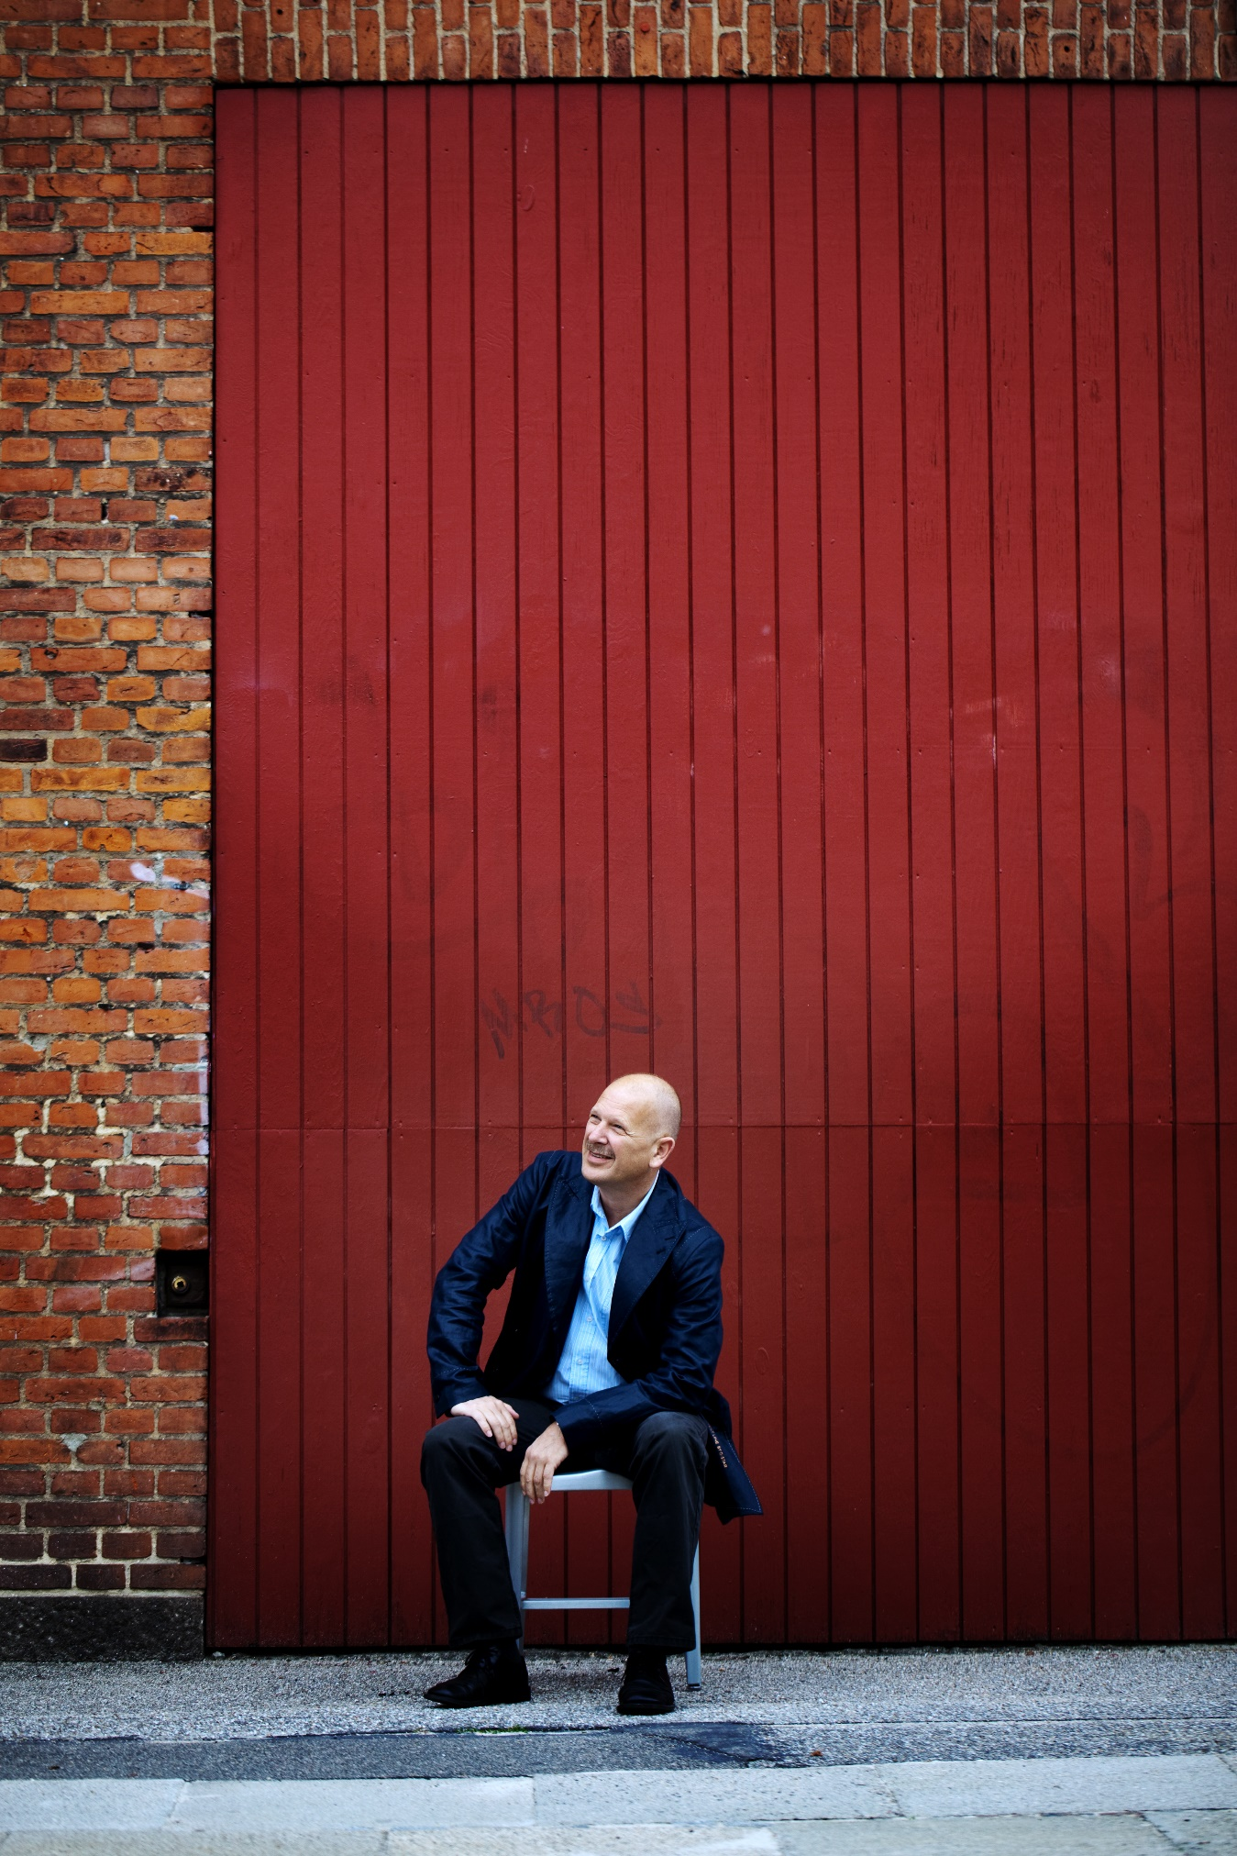
Per Krogager
CEO
Krogager & Schmidt ApS
Krogager Consulting
Business Angel & Partner
Krogager Capital ApS
Board Member
NOJ Fonden
Lecturer
Extern Lecturer, CBS Cand. Merc. and International, Executive MBA
Author
several professional texts books and many professional articles
Current ‘positions’
CEO, Eltel Networks A/S, Denmark
CHRO, Eltel Networks AS, Stockholm
VP HR & Strategy, Masco Europe, Luxembourg
VP HR & Communications, Tvilum ApS
Board Member, Radiometer Medical A/S, Eltel Networks Norway, People & Performance, and DanskHR
VP HR, Radiometer Medical ApS
Head of HR, LEGO Systems A/S
Head of ‘Management and Organization, Danish Technological Institute
Management Consultant, The Confederation of Danish Employers
Previous ‘positions’
Educ.
Mag. Art. in Psychology, Psychology Institute, Aarhus University
MSc. in selected Business Topics, Aarhus Business School
Leadership in the Knowledge Society Program, INSEAD
Krogager Consulting
12
12

Slide 13
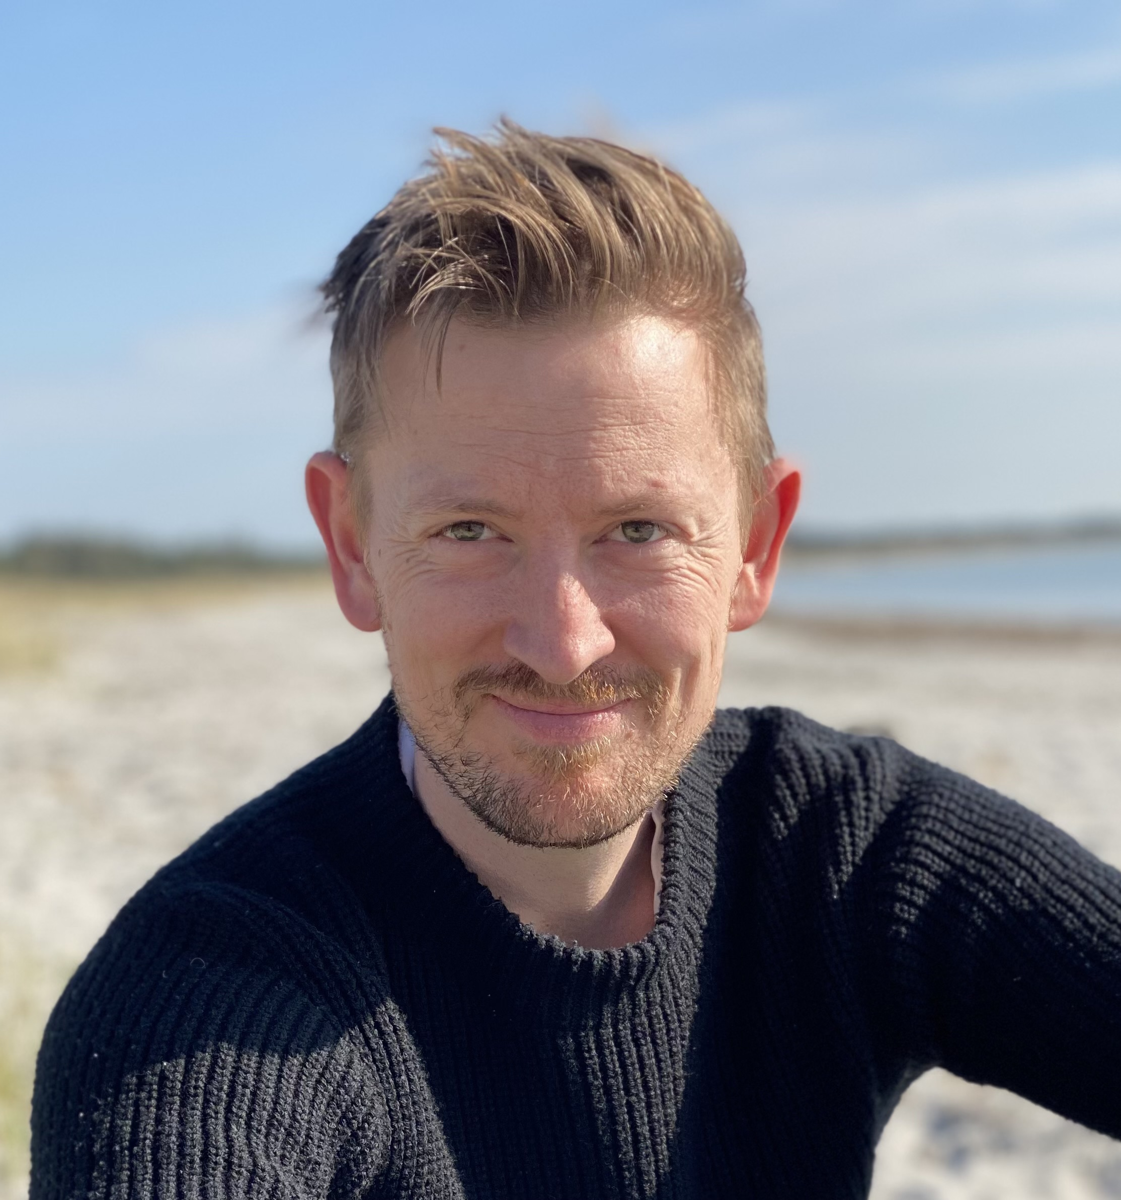
Kasper Linde Krogager
Partner & CCO, Krogager & Schmidt ApS
CEO & Founder, Krogager Ventures
Co-founder, partner og investor, Krogager Capital ApS
Board, NOJ Fonden, suppleant
Writer of many professional articles
Current ‘positions’
CEO og co-founder, Horizon Ventures
Bestyrelsesmedlem, Soundtractor
New Business & Venture Lead, Discovery, R&D, Demant
Business Development Manager, Sales & Marketing, Demant
Senior Business Analyst & Team Lead, Finance & IT, Demant
CEO og co-founder, Our Watch Collection
Graduate, Strategy, Sales & Marketing, Nordea
Founder, Energeia
Sales Consultant, Dong Energy
Previous ‘positions’
Educ.
Nordea Graduate Program, Nordea
Master, Philosophy, Economics & Management, Copenhagen Business School
BA, Philosophy, Economics & Management, Aarhus University

